Slide 1
Приобщение к традиционным российским ценностям: воспитательная работа в школе с использованием электронных образовательных ресурсов
Кириллова Наталия Николаевна, методист, издательство «Физикон»
Notes:
Добрый день, уважаемые коллеги! Меня зовут _____________, я - методист издательства «Физикон».
Сегодня мы будем говорить о том, как организовать воспитательную работу в школе с использованием электронных образовательных ресурсов "Облака знаний".

Slide 2
Главное об «Облаке знаний»
Соответствие ФГОС и ФРП – Цифровые работы (учебный план) по предметам разделены на базовый и углублённый уровни – 1 теоретическая и 1 практическая работа на 1 урок – Методические материалы для учителя
Компетентностный подход
Разнообразие форм деятельности – Перед уроком: подготовка учителя по опорным конспектам – На уроке: выполнение лабораторных работ, контрольных работ по вариантам – Дома: задания в формате самостоятельных работ, теории и конспектов
ЭОР «Облака знаний» включены в Федеральный перечень ЭОР
Цифровые работы «Облака знаний» размещены в МЭШ: с ним работают все школы Москвы и Московской области
Notes:
В начале немного о том, что такое «Облако знаний». Это разработанный компанией «Физикон» образовательный онлайн-сервис.
Цифровые работы по предметам представлены на базовом и углублённом уровнях. Материала хватает на то, чтобы в течение учебного года организовать полноценную работу. Разработаны методические материалы для учителя.
Цифровые работы поддерживают компетентностный подход в обучении, их можно использовать различными способами: опорные конспекты – перед изучение темы, либо для её актуализации. На уроке можно выполнять лабораторные работы, контрольные работы. В качестве домашнего задания – назначать самостоятельные работы, теорию, опорные конспекты.
ЭОР «Облака знаний» включены в федеральный перечень ЭОР, они соответствуют обновленным образовательным стандартам и федеральным рабочим программам по предметам.
Стоит отметить, что цифровые работы Облака знаний размещены в МЭШ.

Slide 3
Главное об «Облаке знаний»
17 школьных предметов
Русский язык, литература, математика, информатика, окружающий мир, физика, химия, биология, география, обществознание, ОРКСЭ, ОБЗР, история, английский язык, немецкий язык, французский язык, испанский язык. Дополнительно: астрономия, робототехника и функциональная грамотность.
Подготовка к ЕГЭ и ОГЭ
Доступны работы по 14 предметам для ЕГЭ и по 11 предметам для ОГЭ
Разделение на уровни
Работы базового и углублённого уровней
Notes:
В Облаке знаний есть цифровые работы по 17-ти предметам, полный перечень вы видите на экране. Также есть материалы для подготовки к ОГЭ и ЕГЭ. Данные работы составлены в соответствии с нормативными документами текущего учебного года.
И, как я уже говорила выше, цифровые работы есть базового и углубленного уровня – в зависимости от того, на каком уровне изучается конкретный предмет в школе.

Slide 4
Эффективные формы воспитательной работы
Классный час
Творческая мастерская
Интеллек-туальная игра
Викторина
Фронтально
В парах
В группах
Творческие задания
Дискуссии
Викторина
Соревнование
Notes:
Перейдем непосредственно к воспитательной работе. Формы воспитательной работы очень разнообразны. Одной из основных форм в школе является классный час. На тематическом классном часу можно организовать работу в парах, в группах, можно провести небольшую викторину или фронтальную работу с использованием технологий мультимедиа.
В школах или в организациях дополнительного образования организуют творческие мастерские, элективные курсы. Или в рамках подготовки к памятным датам, можно провести интеллектуальные игры, викторины, соревнования. Думаю, что сейчас немаловажно также и проведение профориентационной работы.

Slide 5
Календарь воспитательной работы и «Облако знаний» (сентябрь-октябрь)
Федеральный календарный план воспитательной работы
День | Памятная дата
1 сентября | День знаний
3 сентября | День окончания Второй мировой Войны
8 сентября | Международный день распространения грамотности
27 сентября | Всемирный день туризма
1 октября | Международный день пожилых людей
4 октября | День защиты животных
20 октября | День отца в России
Функциональная грамотность
от «Облака знаний»
Notes:
Как вы знаете, есть федеральный календарный план воспитательной работы на текущий год. На слайде приведен его фрагмент, ближайшие памятные даты и мероприятия. Вот к этим датам можно подобрать материалы в Облаке знаний для внеурочной работы, в том числе, готовые задания для формирования функциональной грамотности.
Давайте посмотрим отдельные работы.

Slide 6
Классный час
День знаний
https://school.oblakoz.ru/play/module/407377
Notes:
На день знаний можно провести классный час с использованием цифрового тренажера по функциональной грамотности, модуль называется «История русских букв».
Давайте посмотрим этот модуль (открыть, показать, вернуться к презентации)

Slide 7
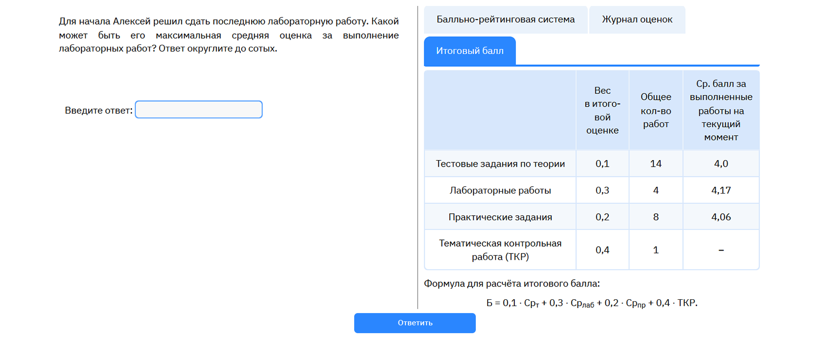
Интеллектуальная игра на основе курса «Функциональная грамотность»
День знаний
https://school.oblakoz.ru/play/module/413234
Notes:
Вообще, готовые модули по функциональной грамотности можно использовать несколькими способами. Один из них мы только что посмотрели, это тематический классный час. Большинство предлагаемых работ можно использовать в интеллектуальных играх, викторинах. Здесь может быть групповая или массовая форма, когда работа используется как этап общей интеллектуальной игры, посвященной, например, ближайшим памятным датам.
И как раз на этом слайде мы видим скрин из еще одного модуля, он называется «Балльно-рейтинговая система». Эту работу можно провести в виде интеллектуальной игры, посвященной дню знаний.

Slide 8
Классный час
День окончания Второй мировой войны
https://school.oblakoz.ru/play/module/384939
https://school.oblakoz.ru/play/module/384937
https://school.oblakoz.ru/play/module/510413
Notes:
Для тематического классного часа ко дню окончания Второй мировой войны подойдут самостоятельные работы по истории. Здесь хотелось бы особенно порекомендовать задания, которые содержат музыкальное сопровождение.
(открыть вторую ссылку)
Такой тематический классный час можно провести и для младших школьников с использованием цифровых работ по окружающему миру. Одна из самостоятельных работ показана на слайде. Она на переднем плане
(третья ссылка)

Slide 9
Вступительный тест по функциональной грамотности
Международный день распространения грамотности
https://school.oblakoz.ru/play/module/413707
Notes:
К международному дню распространения грамотности предлагаем вам провести вступительный тест по функциональной грамотности. Это очень хорошая возможность одновременно проводить и воспитательную работу, и развивать функциональную грамотность.

Slide 10
Викторина на основе курса «Функциональная грамотность»
Международный день распространения грамотности
https://school.oblakoz.ru/play/module/407152
Notes:
А следующую работу можно провести как занимательную, интересную викторину. Есть очень интересная работа, которая называется Язык жителей планеты Плутон. Космическая тематика нравится ученикам, она их привлекает, интересует. Поэтому можно использовать эти задания в течение всего учебного года, и в преддверии приближающейся памятной даты тоже.
(открыть, показать)

Slide 11
Тематический квест на основе курса «Функциональная грамотность»
Всемирный день туризма
https://school.oblakoz.ru/play/module/407177
Notes:
Поддержание здоровья, воспитание навыков здорового образа жизни – очень важная и актуальная тема. Работы Облака знаний помогают формировать осознанное отношение к здоровью. В преддверии всемирного дня туризма можно провести тематический квест по функциональной грамотности, который называется «Отдыхаем в России».
Открыть.

Slide 12
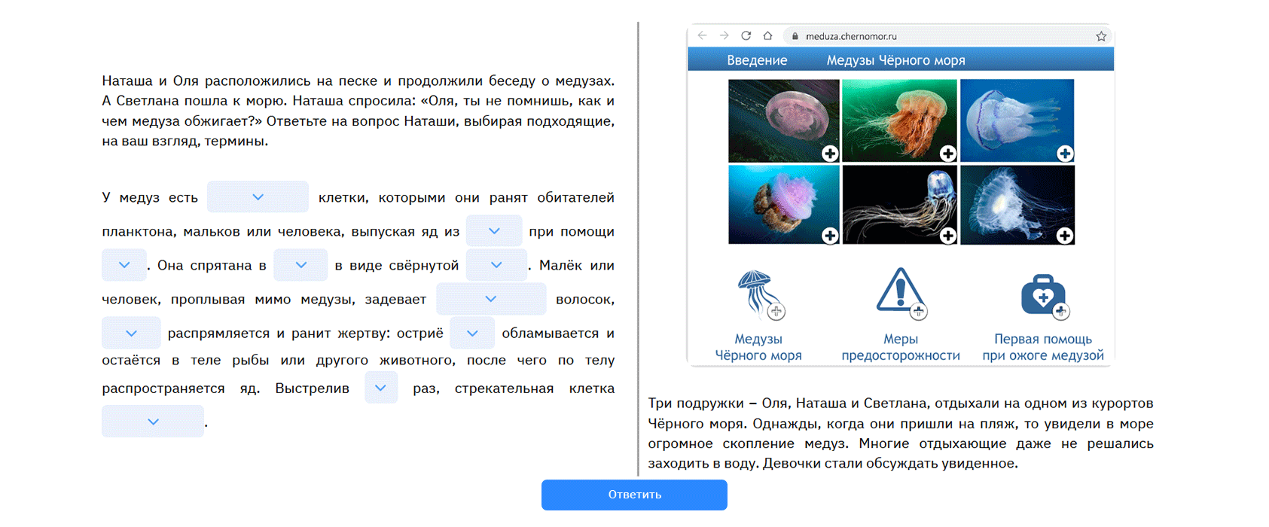
Викторина на основе курса «Функциональная грамотность»
Всемирный день туризма
https://school.oblakoz.ru/play/module/406740
Notes:
Следующий модуль, который можно использовать в качестве основы для викторины называется – На побережье Черного моря.
Викторина по этому модулю помогает школьникам развивать навыки безопасного поведения в природе. Всегда необходимо помнить то, что некоторые животные, которые могут встретиться в природе, опасны, ядовиты или могут укусить. Вот здесь конкретно рассматривается встреча с медузами, чем они могут быть опасны, как себя вести, чтобы не пострадать от воздействия медуз, как оказать помощь человеку, если он получил ожог от воздействия щупалец медузы, то есть одновременно вы и закрепляете предметные знания, развиваете функциональную грамотность и повторяете меры безопасности.
Показать ВО

Slide 13
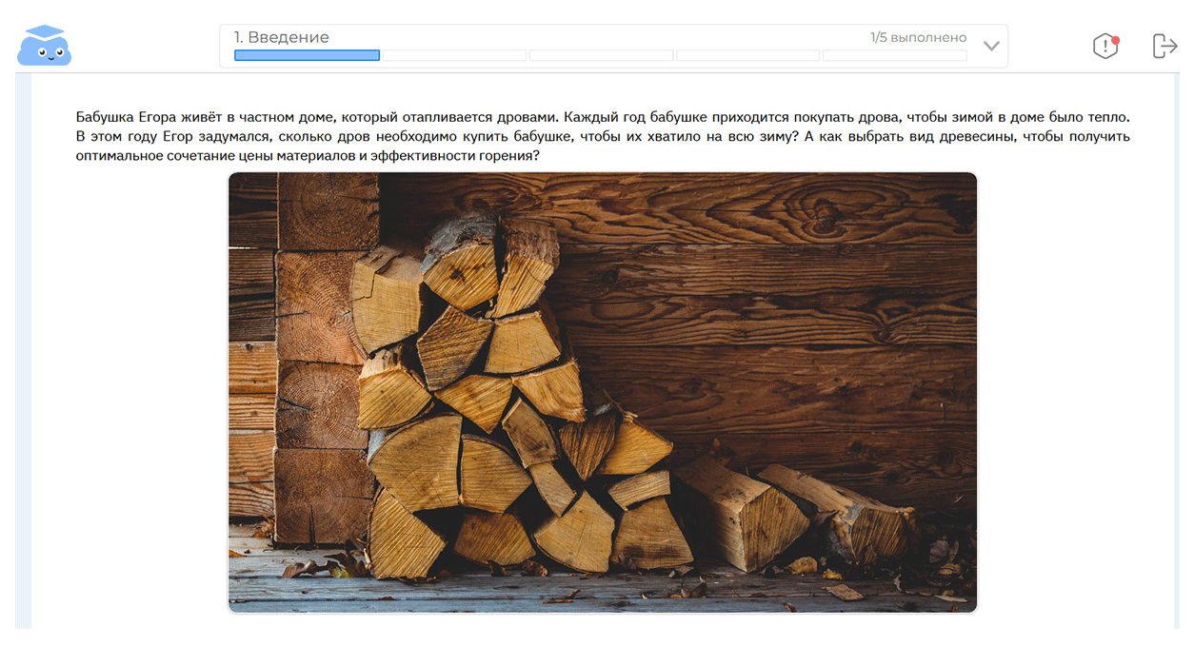
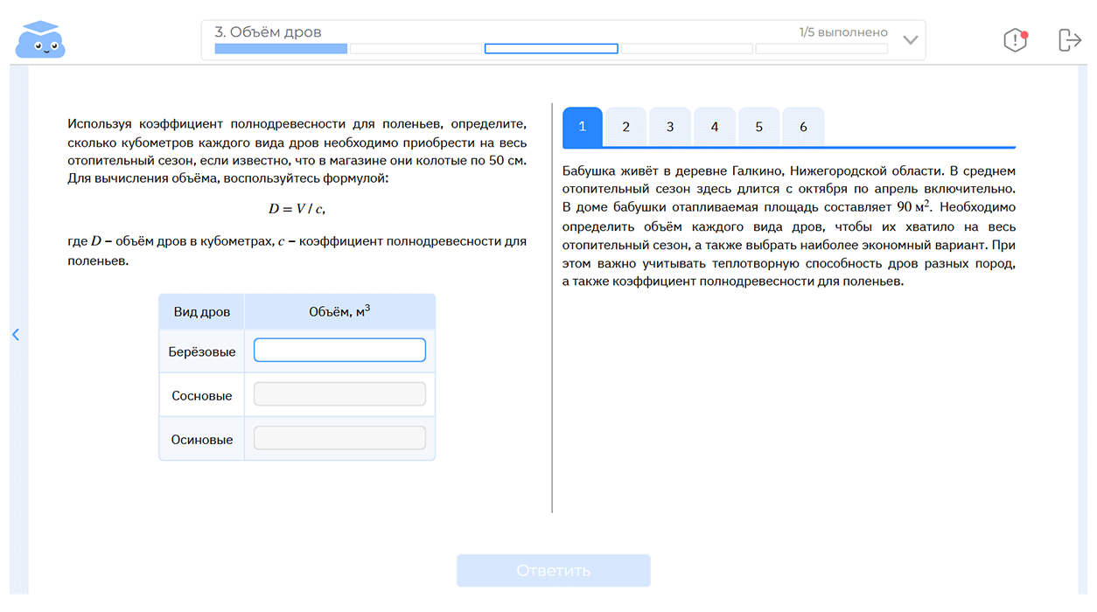
Интеллектуальная игра на основе курса «Функциональная грамотность»
Международный день пожилых людей
https://school.oblakoz.ru/play/module/413400
Notes:
К международному дню пожилых людей предлагаем вам провести интеллектуальную игру. Безусловно, важно осуществлять трудовое воспитание, говорить о помощи пожилым людям: бабушкам, дедушкам. Модуль по функциональной грамотности, который мы вам предлагаем, называется «Покупка дров».
В работе ученикам нужно определить объём разных видов дров, чтобы их хватило на весь отопительный сезон, а также выбрать наиболее экономный вариант.
(открыть)

Slide 14
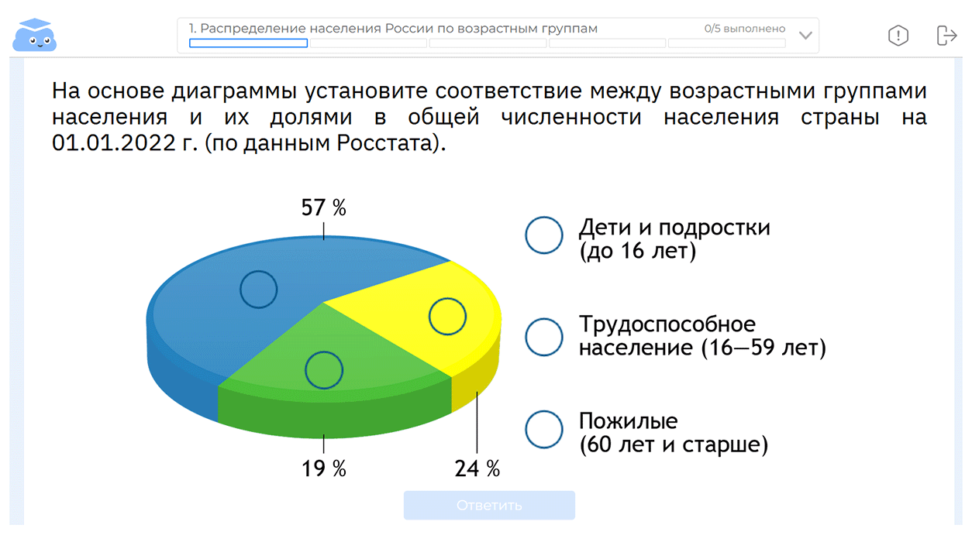
Классный час
Международный день пожилых людей
https://school.oblakoz.ru/play/module/380178
https://school.oblakoz.ru/play/module/379930
https://school.oblakoz.ru/play/module/375893
Notes:
Ещё несколько примеров работ, которые вы можете проводить на классном часу ко дню пожилых людей, но это уже самостоятельные работы по разным предметам: по обществознанию, по биологии.

Slide 15
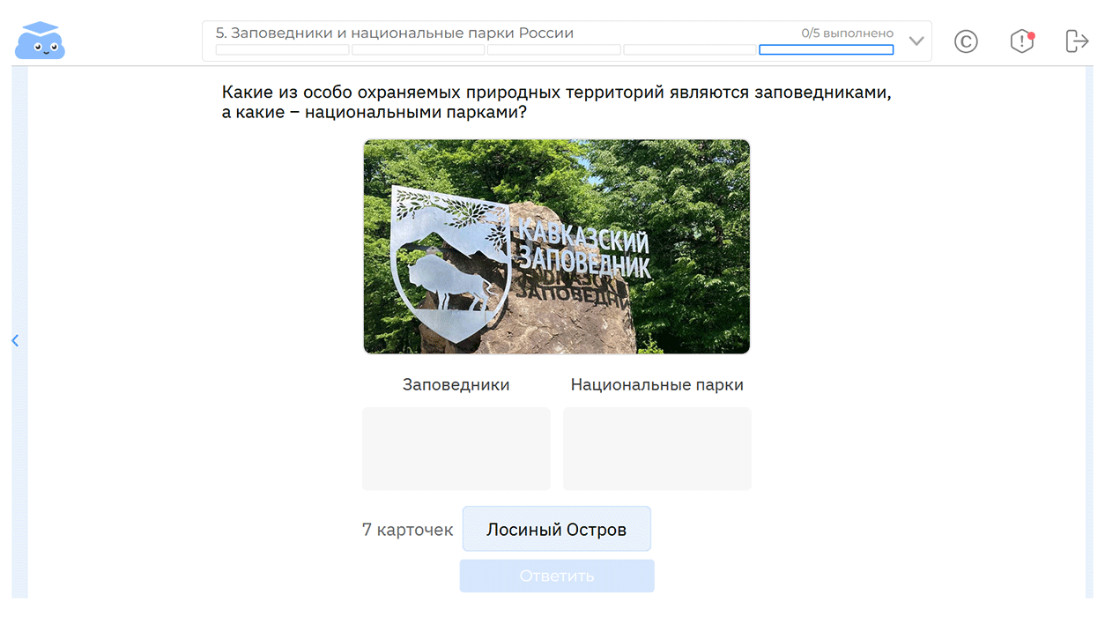
Викторина
День защиты животных
https://school.oblakoz.ru/play/module/443607
https://school.oblakoz.ru/play/module/380140
Notes:
Ко дню защиты животных предлагаем вам провести викторину. Одно из заданий, оно на экране слева, про заповедник с зубрами кроме непосредственно темы защиты животных помогает и математическую грамотность развивать. Второе задание из самостоятельной работы по биологии непосредственно посвящено различным охраняемым территориям, заповедникам.

Slide 16
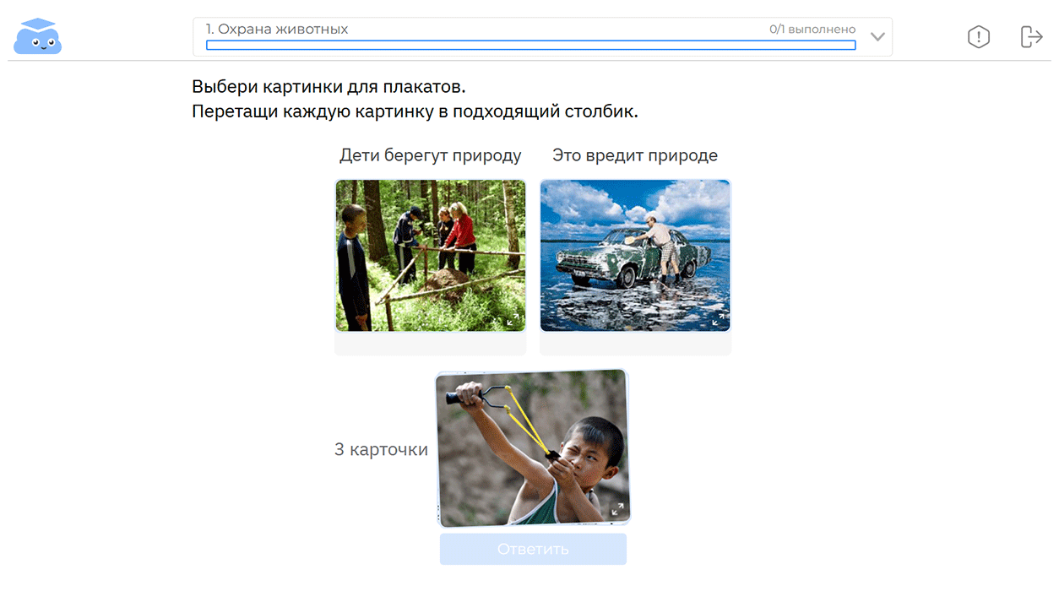
Классный час
День защиты животных
https://school.oblakoz.ru/play/module/514764
https://school.oblakoz.ru/play/module/510367
Notes:
А на классном часу с ребятами можно обсудить правила поведения в природе, поговорить о том, что такое красная книга, какие животные в неё внесены, почему они туда внесены. И сделать это можно с опорными конспектами Облака знаний, один из них показан справа на экране.

Slide 17
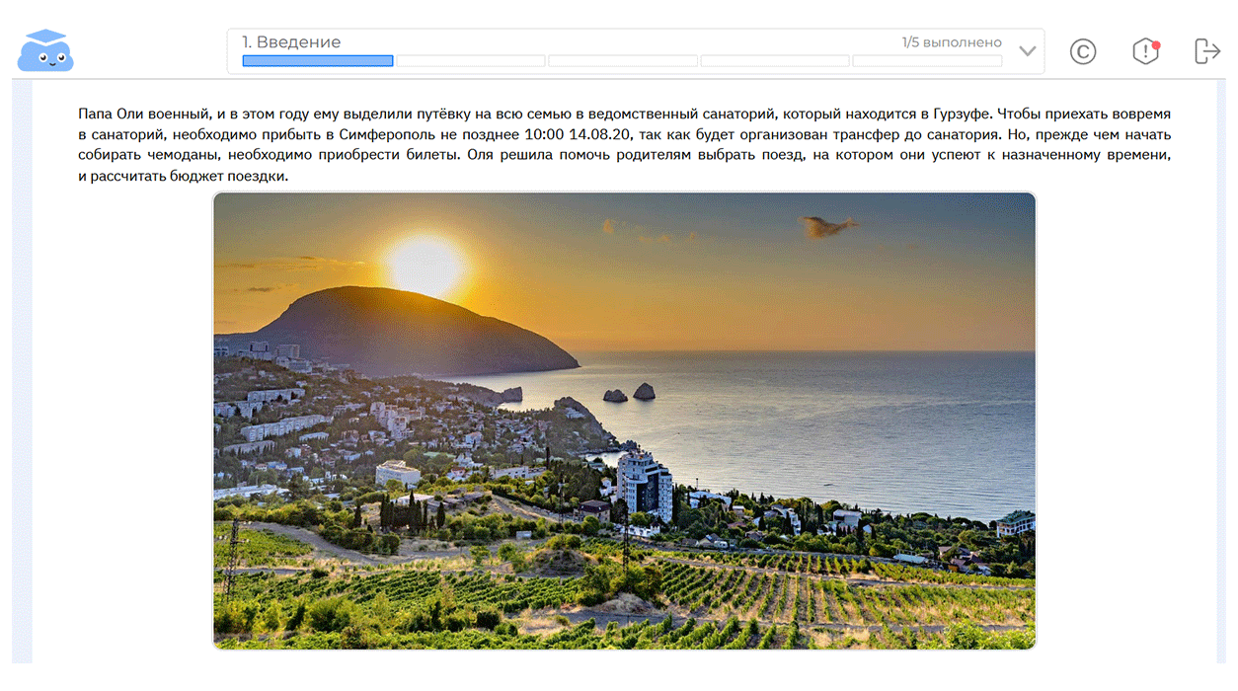
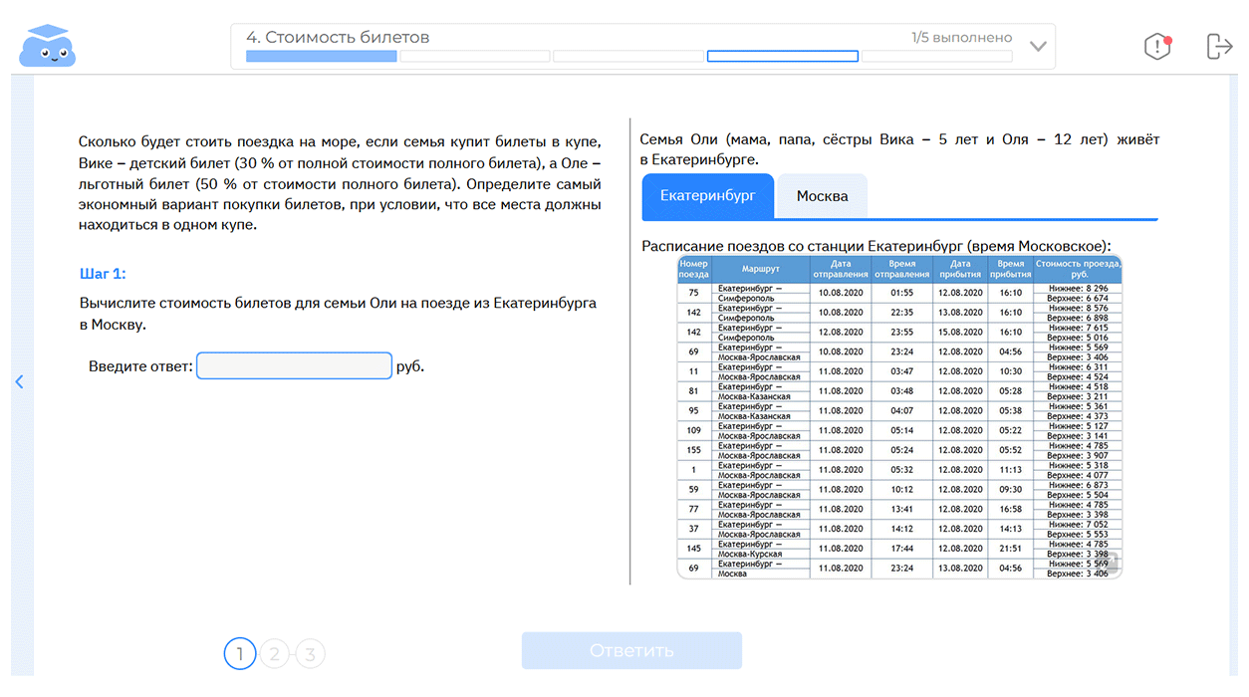
Тематический квест на основе курса «Функциональная грамотность»
День отца в России
https://school.oblakoz.ru/play/module/413344
Notes:
Ко дню отца в России предлагаем тематический квест на основе курса «Функциональная грамотность».
(открыть работу, показать)

Slide 18
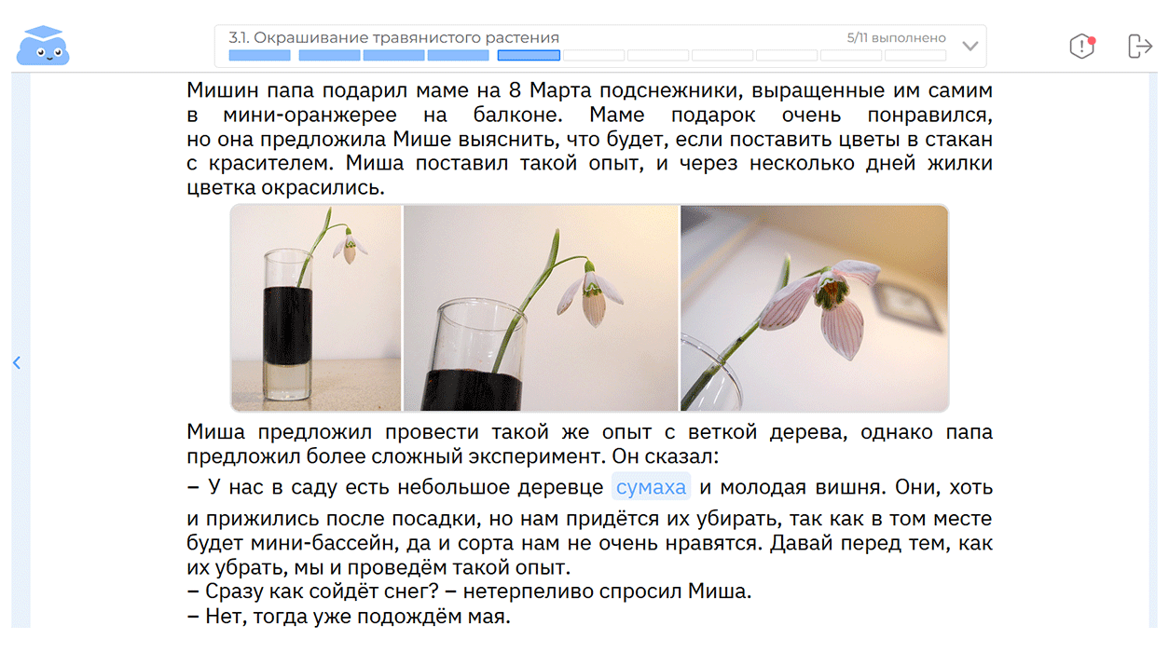
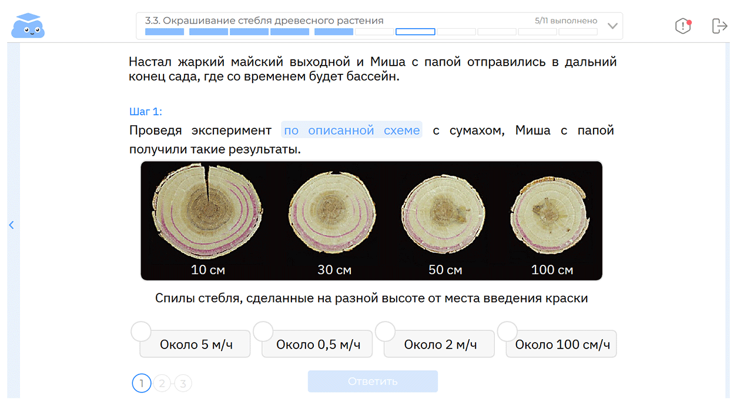
Виртуальная лабораторная работа
День отца в России
https://school.oblakoz.ru/play/module/324612
Notes:
Очень хочется ко дню отца рекомендовать виртуальную лабораторную работу по биологии. С одной стороны, здесь есть предметное содержание, то есть выполняя её мы достигаем образовательных результатов. И одновременно присутствует и воспитательный компонент – здесь говорится о совместной деятельности детей и родителей.

Slide 19
Notes:
Итак, мы посмотрели, как можно организовать воспитательную работу на основе федеральной программы воспитания.
Но также мы знаем, что в федеральной рабочей программе по предмету прописаны личностные результаты. Я выбрала 4 группы, и хочу показать, как на основе предметного содержания можно достигать воспитательных результатов.

Slide 20
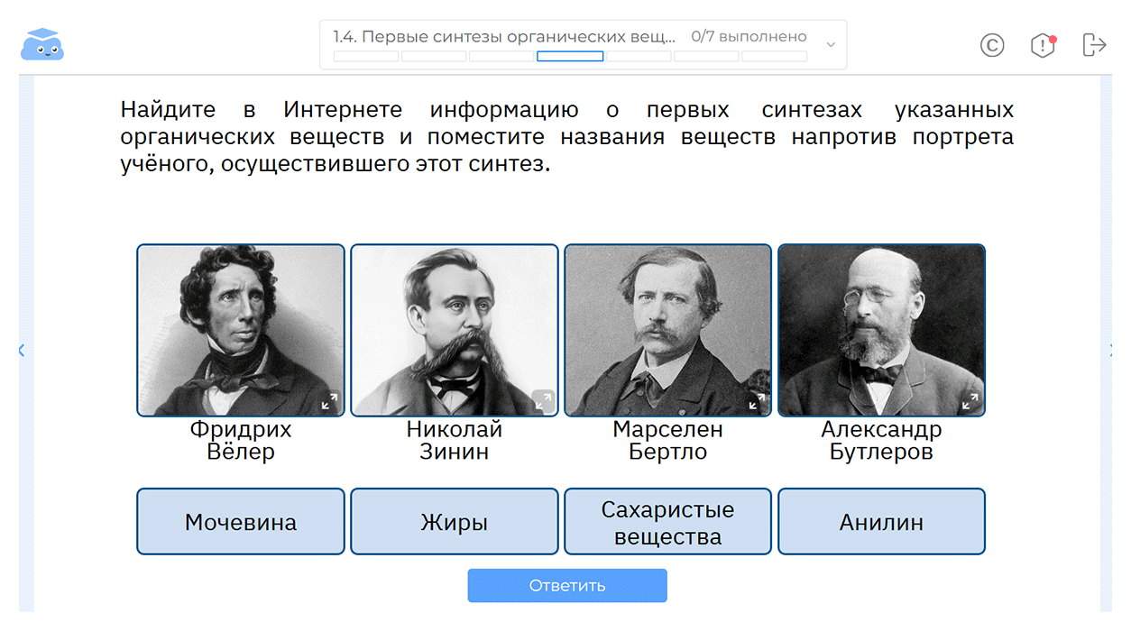
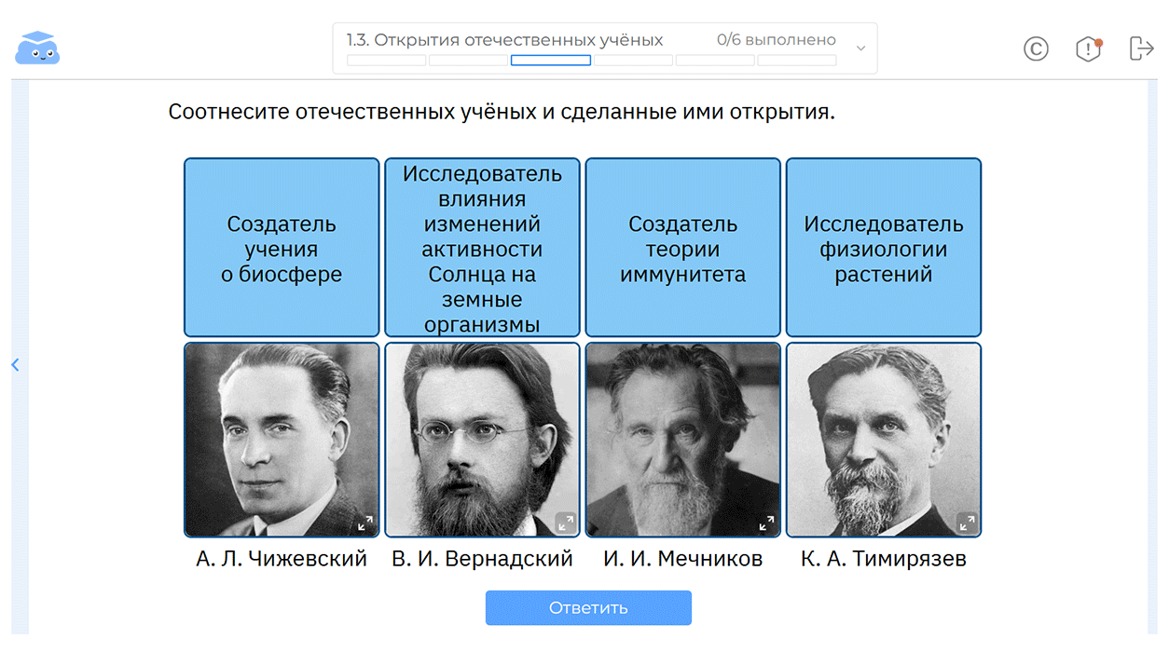
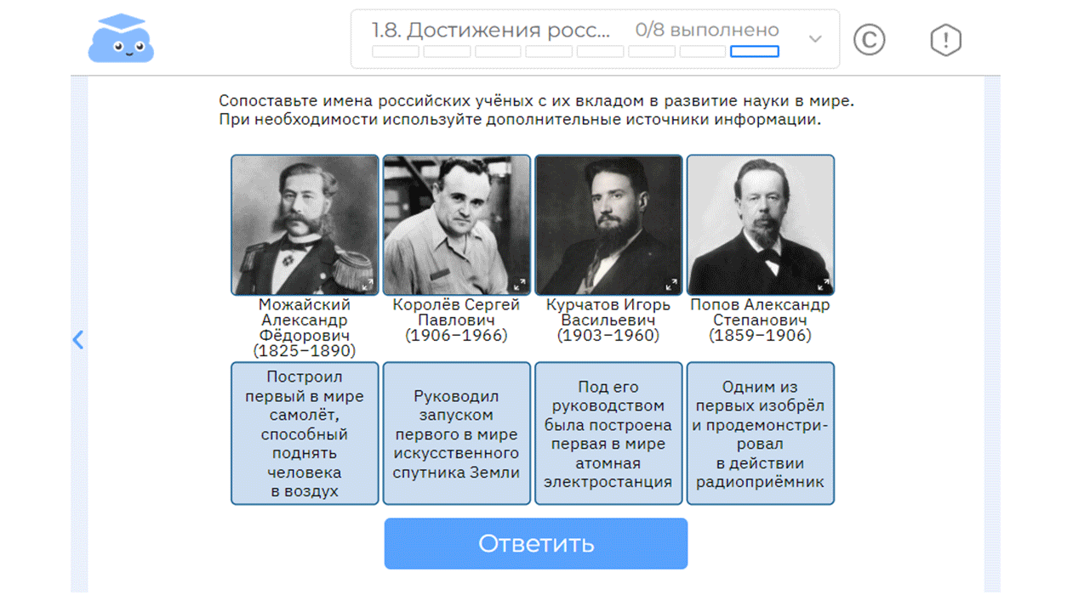
Системная работа по формированию личностных результатов с «Облаком знаний»
Личностные результаты: патриотическое воспитание
https://school.oblakoz.ru/play/module/380073
https://school.oblakoz.ru/play/module/382665
https://school.oblakoz.ru/play/module/556789
Notes:
Патриотическое воспитание включает гордость за вклад российских и советских учёных в развитие мировой науки. Если мы внимательно проанализируем предметное содержание, то мы увидим, что для каждого класса в программе указаны отечественные ученые, которые внесли значительный вклад в развитие науки.
На слайде представлены самостоятельные работы Облака знаний по химии, физике и биологии.

Slide 21
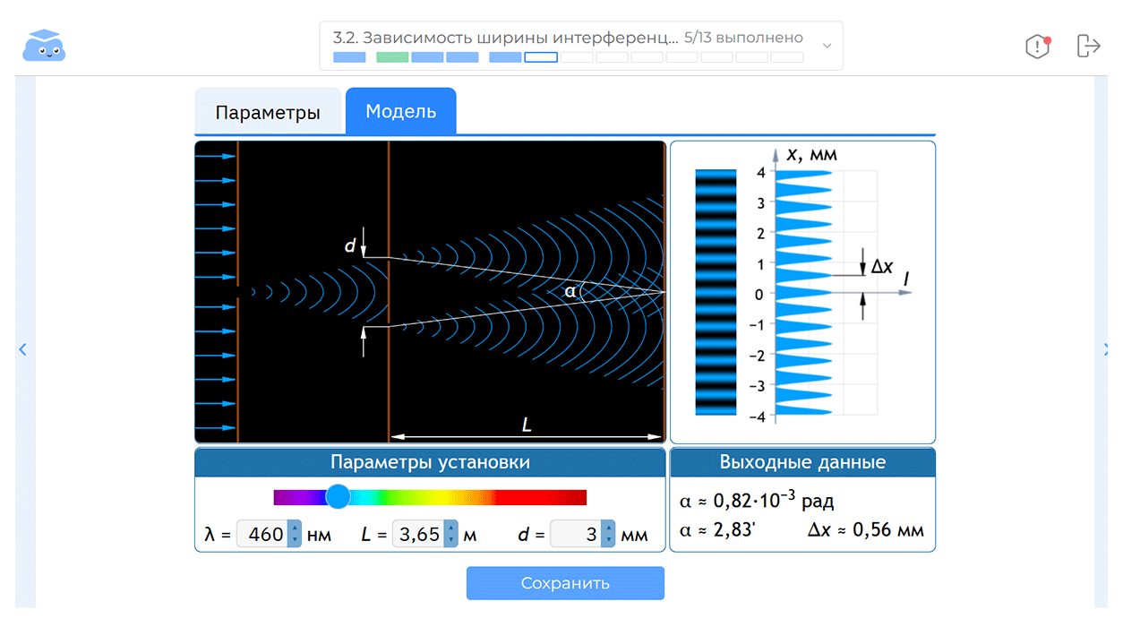
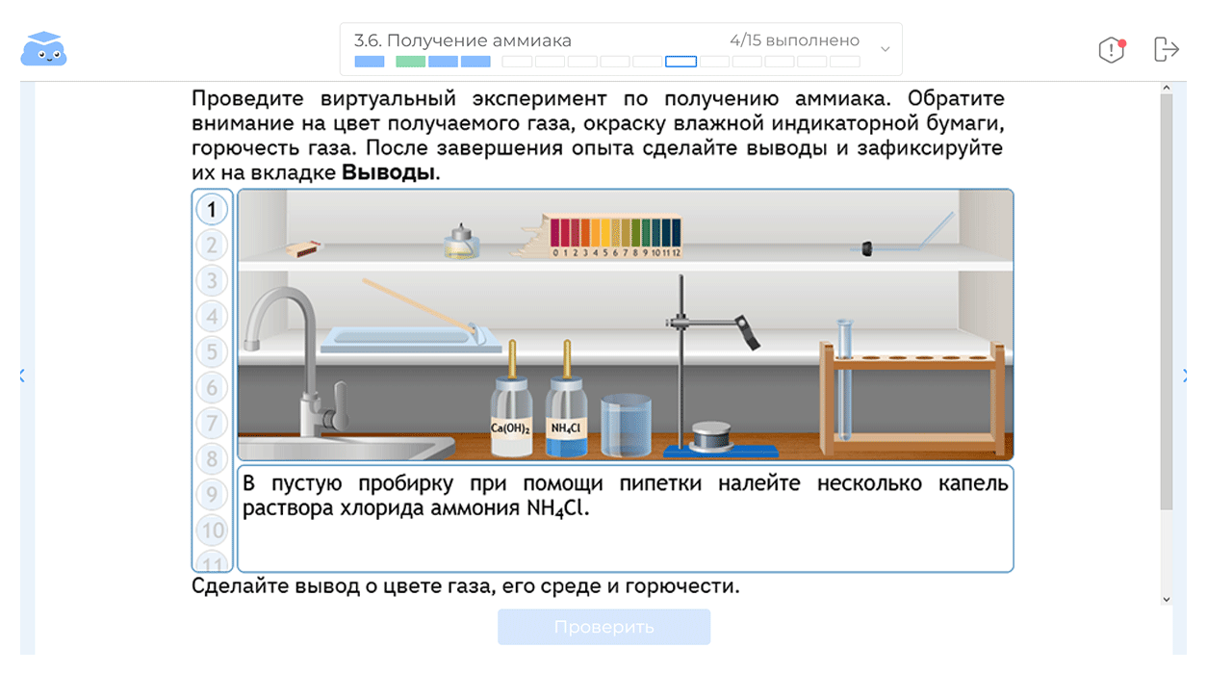
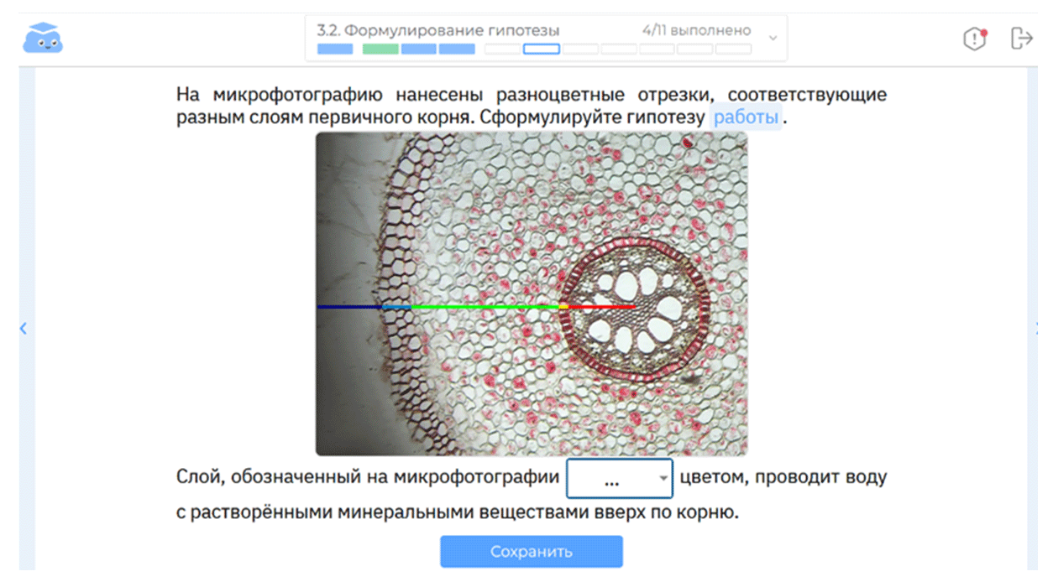
Системная работа по формированию личностных результатов с «Облаком знаний»
Личностные результаты: ценности научного познания
https://school.oblakoz.ru/play/module/355182
https://school.oblakoz.ru/play/module/354260
https://school.oblakoz.ru/play/module/324607
Notes:
К ценности научного познания относится развитие научной любознательности, интереса к науке, навыков исследовательской деятельности
Для этого очень эффективно использовать лабораторные работы облака знаний. Перед вами три работы, в них есть виртуальная лаборатория, интерактивный микроскоп, интерактивная модель. Давайте откроем одну из них.
(открыть первую – по физике)

Slide 22
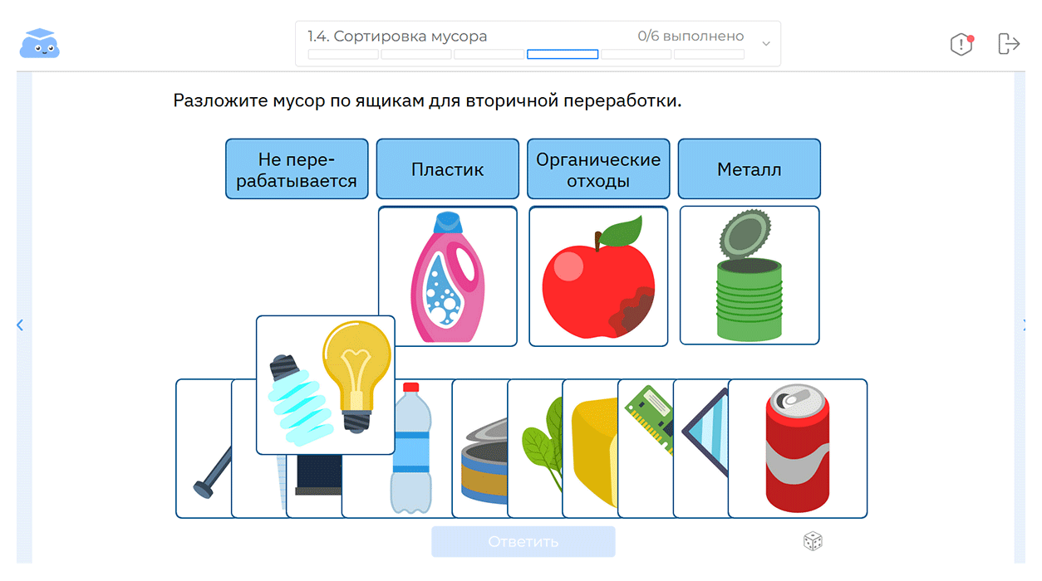
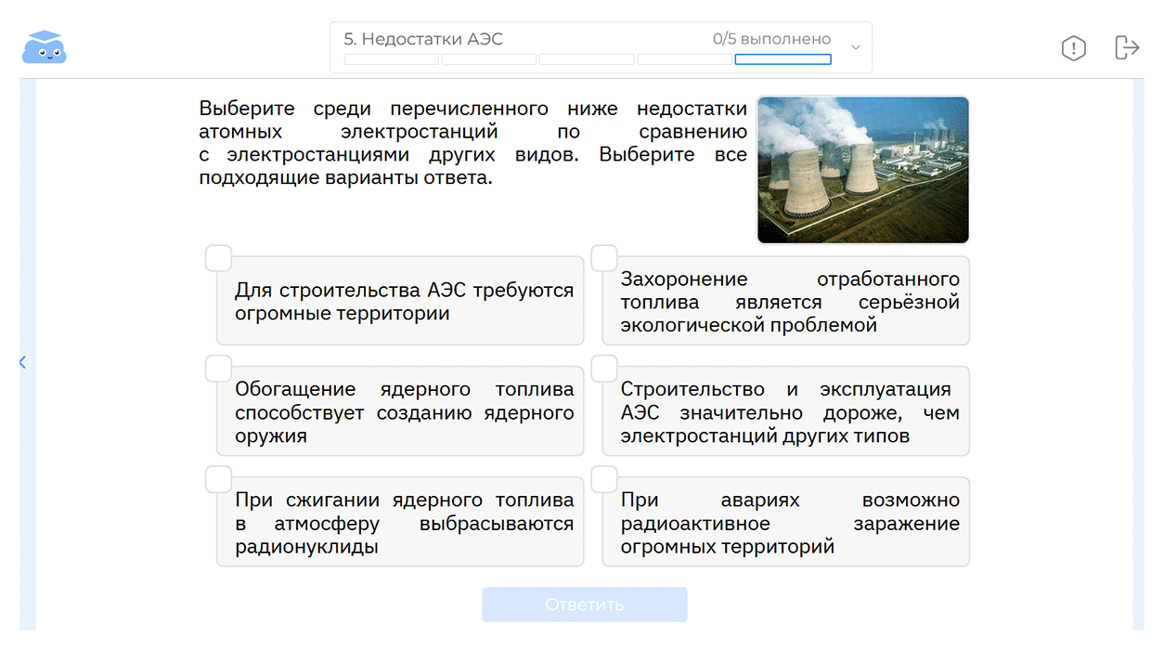
Системная работа по формированию личностных результатов с «Облаком знаний»
Личностные результаты: экологическое воспитание
https://school.oblakoz.ru/play/module/380096
https://school.oblakoz.ru/play/module/382727
https://school.oblakoz.ru/play/module/375481
Notes:
Задачи экологического воспитания можно решать, выполняя самостоятельные работы Облака знаний. Они ориентированы на применение знаний при решении задач в области окружающей среды
Перед вами самостоятельные работы по биологии, химии, физике. Задания эти помогают осознать необходимость решения экологических проблем, формируют готовность к участию в практической деятельности экологической направленности. Их можно использовать и в проектной деятельности по экологической тематике.

Slide 23
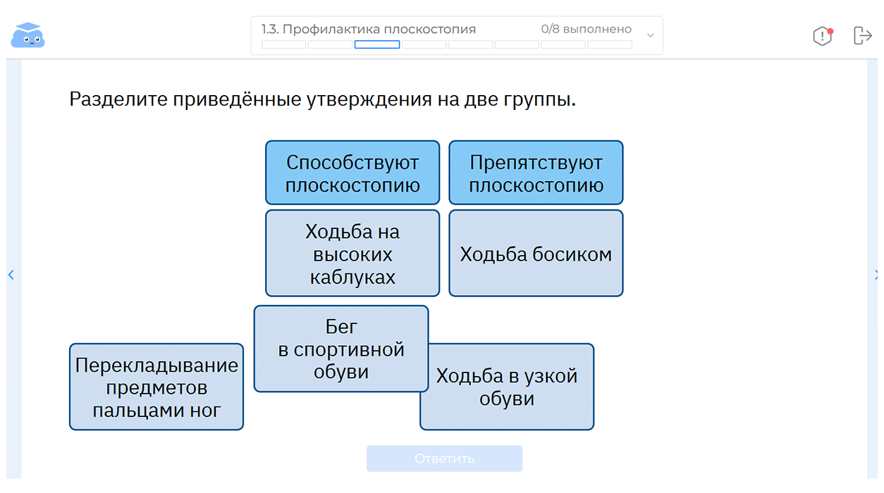
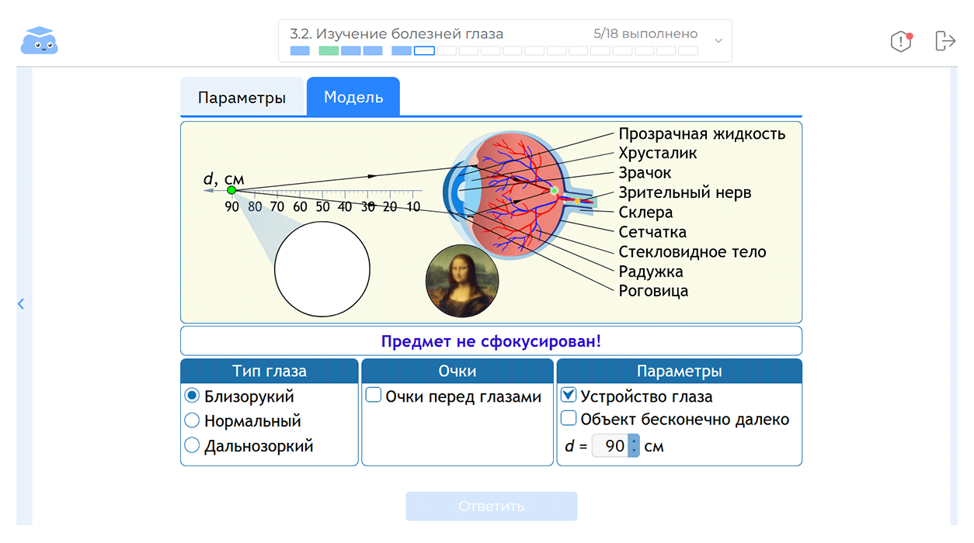
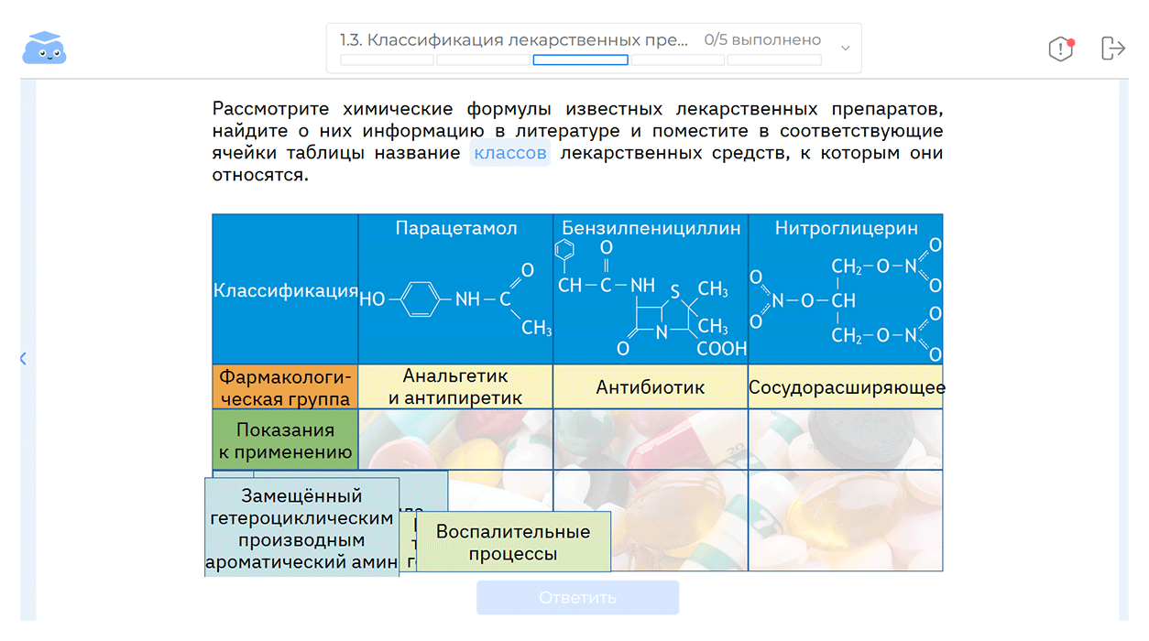
Системная работа по формированию личностных результатов с «Облаком знаний»
Личностные результаты: осознанное отношение к здоровью
https://school.oblakoz.ru/play/module/355103
https://school.oblakoz.ru/play/module/380151
https://school.oblakoz.ru/play/module/382716
Notes:
Формирование культуры здоровья включает осознание ответственности за своё здоровье и установку на здоровый образ жизни. Это и понимание проблем, которые могут возникнуть у людей с нарушениями здоровья.
И всё это возможно не только на уроках биологии. Приведу пример, как развивать осознанное отношение к здоровью, и одновременно проводить патриотическое воспитание: на нижнем скрине показан фрагмент самостоятельной работы по химии, она посвящена некоторым лекарствам. Среди них есть антибиотики. Изучая эту тему можно говорить ребятам о том, кто в Советском союзе впервые получил антибиотики. Это была Зинаида Ермольева и открытие антибиотиков внесло свой вклад в победу в Великой отечественной войне. У нас на сайте Облака знаний есть хорошая статья об открытиях Зинаиды Ермольевой, эту статью тоже можно использовать в воспитательной работе.
Благодаря вот таким заданиям у учеников происходит осознание ценности здоровья, это мотивирует их вести здоровый образ жизни, соблюдать режим.

Slide 24
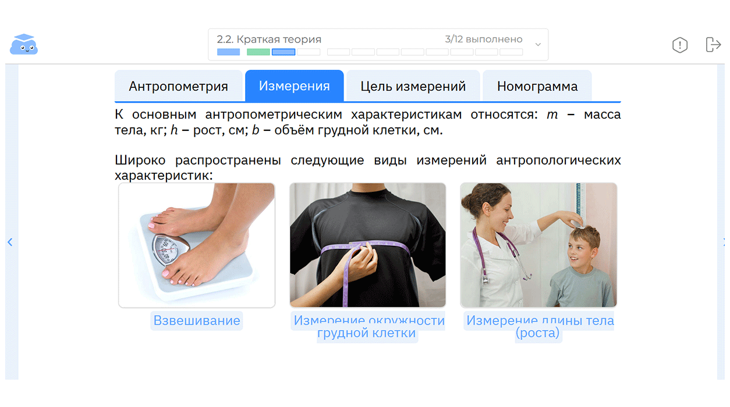
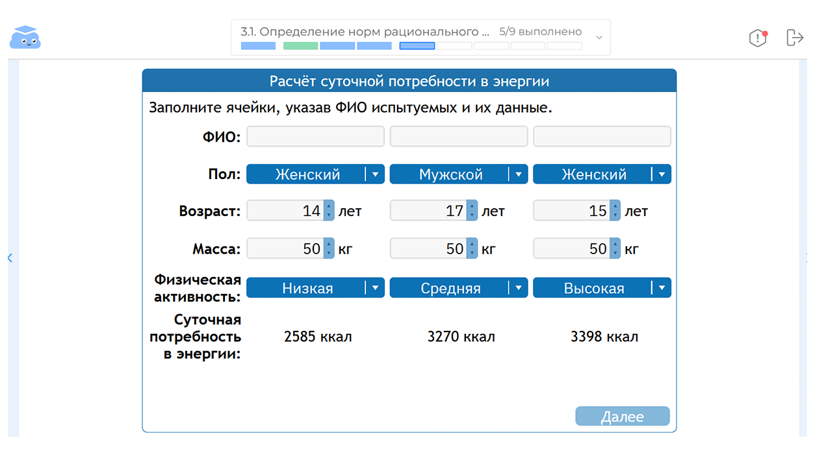
Системная работа по формированию личностных результатов с «Облаком знаний»
Формирование навыков здорового образа жизни, правильного питания
Измерение массы и роста своего организма.
Определение оптимальности веса (9 класс)
Определение норм рационального питания (9 класс)
https://school.oblakoz.ru/play/module/324639
https://school.oblakoz.ru/play/module/324654
Notes:
И, конечно, здоровый образ жизни немыслим без правильного питания. А для того, чтобы представлять, какой должен быть рацион питания, нужно знать антропометрические показатели.
Выполняйте лабораторные работы Облака знаний по этой теме. Ребята всегда с большим интересом относятся к измерению массы, роста, к определению оптимального веса, к составлениям рационов питания, им это действительно интересно, узнать что-то новое и полезное о себе.

Slide 25
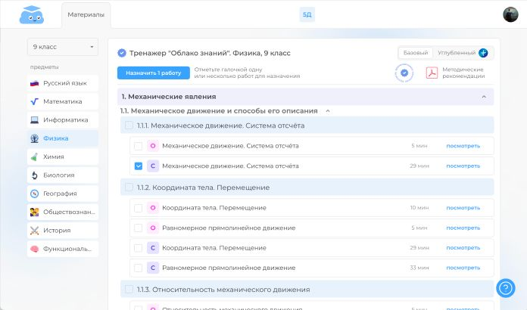
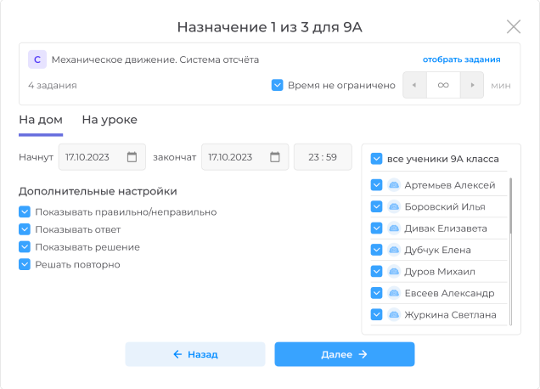
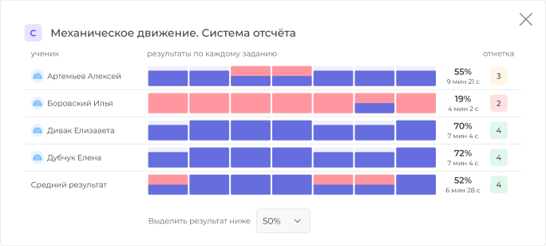
Сценарий работы в «Облаке знаний»
Учитель назначает работы на класс или на конкретных учеников
Ученики выполняют назначенную работу
Происходит автоматическая проверка ответов
Учитель анализирует полученные результаты и при необходимости назначает дополнительные работы
Notes:
В завершении хочу напомнить, как учитель может работать с Облаком знаний и назначать работы
(открыть, показать)

Slide 26
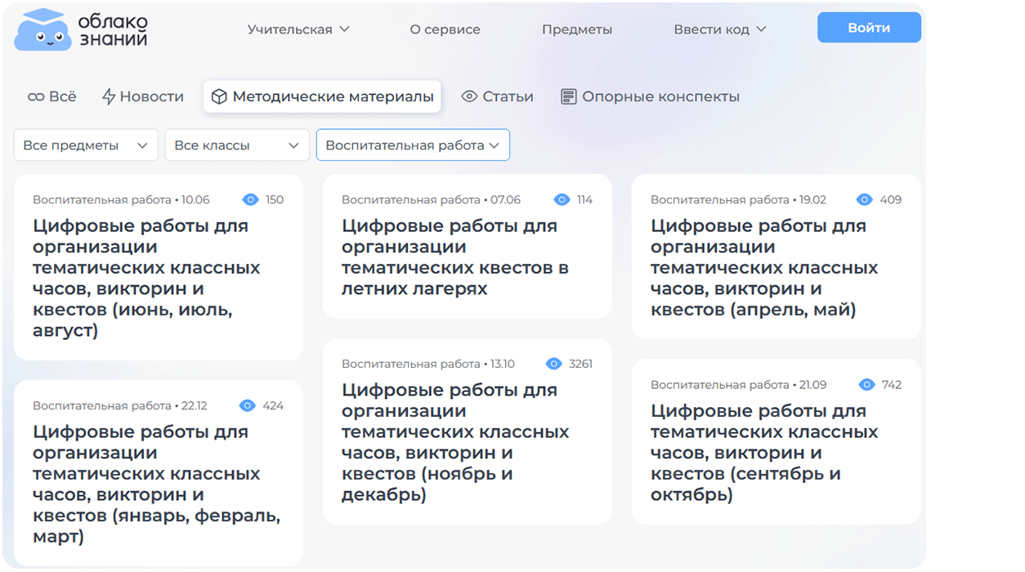
Подборки цифровых работ для воспитательной работы
https://oblakoz.ru/guidelines?rubric=breed_work
Notes:
Очень разнообразные материалы для воспитательной работы, а точнее подборки готовых цифровых работ можно найти на сайте Облако знаний в разделе учительская – методические материалы – воспитательная работа.
Как выглядит эта страничка – показано на экране.

Slide 27
Подборки цифровых работ в соцсетях
Notes:
Также подборки цифровых работ для классных часов, интересные идеи для внеклассной работы можно найти на канале Облако знаний в телеграм. Переходите по куар-коду и присоединяйсь.

Slide 28
Подборки цифровых работ в соцсетях
Notes:
В группе Облака знаний в контакте тоже регулярно размещаются статьи, полезные тематические подборки цифровых работ, которые можно использовать как в воспитательной работе, так и для достижения предметных результатов.

Slide 29
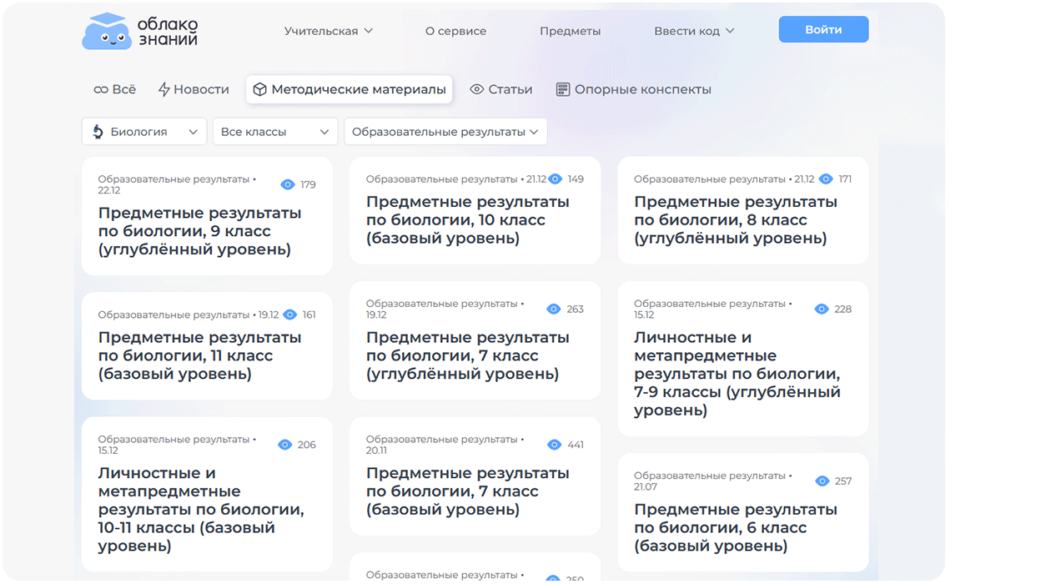
Предметные результаты
https://oblakoz.ru/guidelines?subject=9&rubric=edu_result
Notes:
И конечно в Облаке знаний можно найти методические материалы по предметам: это готовые рабочие программы, в которые уже внесены темы в соответствии с федеральной рабочей программой, электронные образовательные ресурсы. Учителю нужно скачать материал, проставить даты в календарно-тематический план и рабочая программа по предмету готова.

Slide 30
Notes:
Сказать про раздел учительская - обобщение
Материалы облака знаний соответствуют обновленным ФГОС. В основе разработки заданий лежит компетентностный подход, который ориентирован на развитие компетенций ученика через самостоятельную деятельность при поддержке педагога.

Slide 31
Notes:
Подписывайтесь на Облако знаний в телеграме, на группу вконтакте

Slide 32
Контакты
https://oblakoz.ru/
Контактный центр
+7 (499) 322-07-57
info@oblakoz.ru
Отдел заботы о пользователях
+7 (499) 430-05-04
support@oblakoz.ru
Notes:
Все содержательные вопросы или вопросы, касающиеся подключения региона или вашей школы направляйте в наш контактный центр. Адреса и контакты показаны на экране.
Спасибо за внимание и до новых встреч.

